Slide 1

Generalforsamling

Slide 2
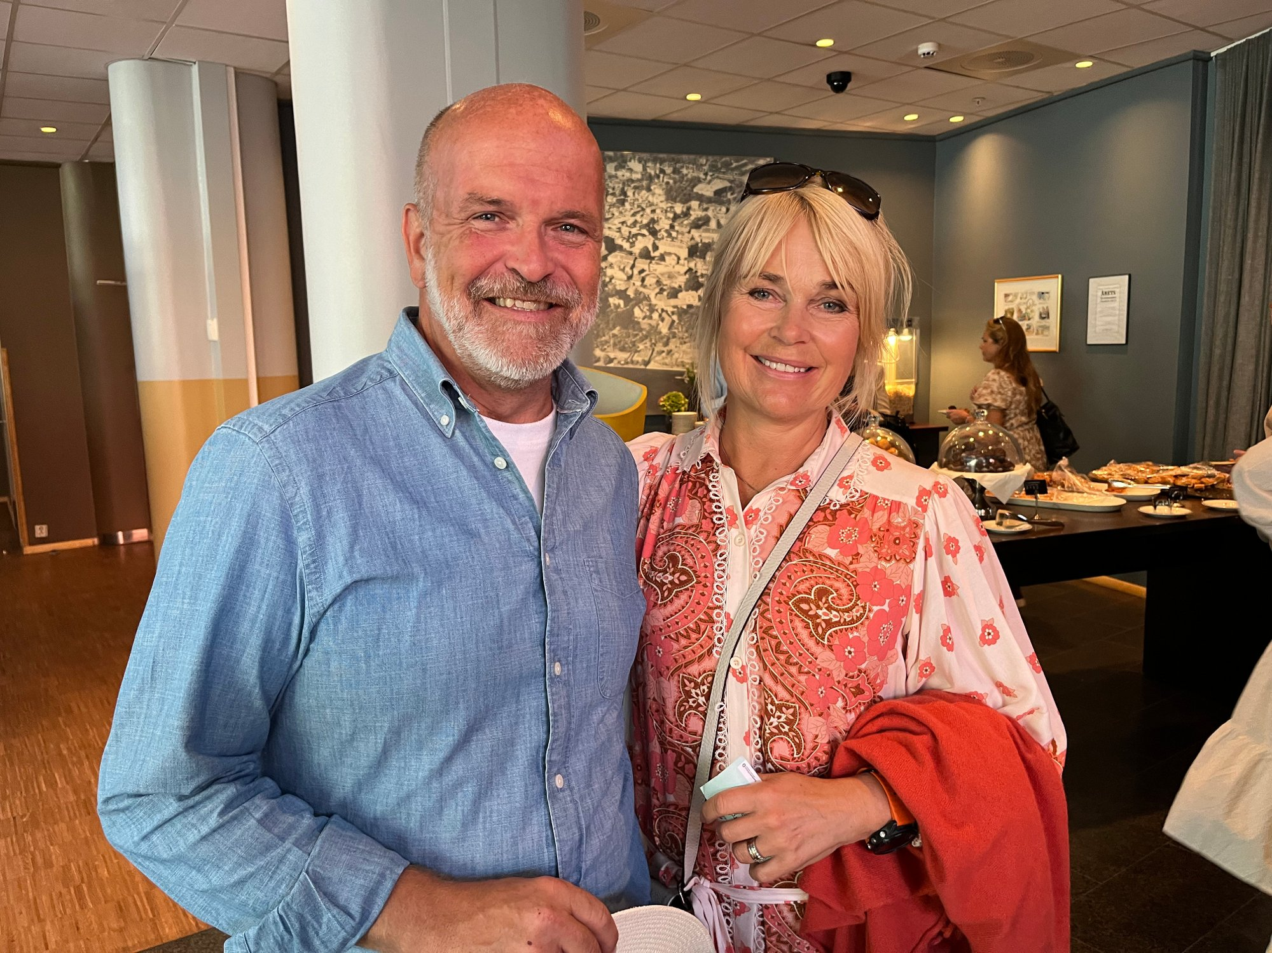
1
Registrering av fremmøtte medlemmer med angivelse av stemmetall

Slide 3
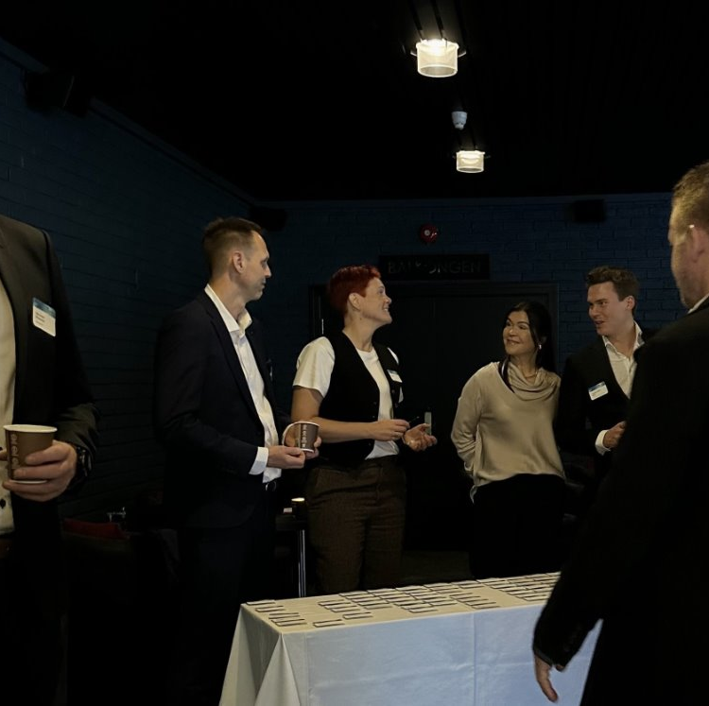
2
Valg av møte-leder

Slide 4
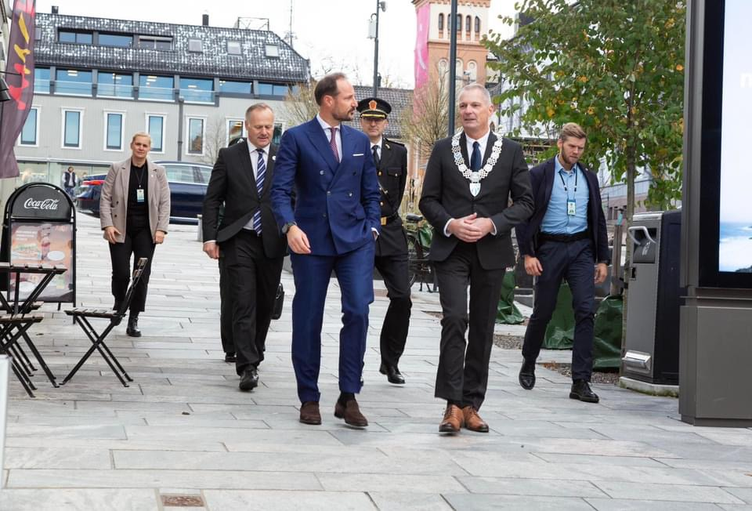
3
Godkjennelse av innkallingen

Slide 5
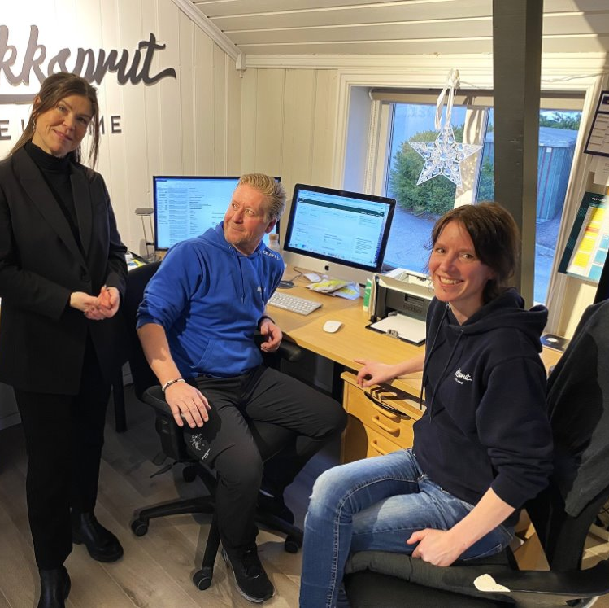
4
Valg av 2 medlemmer til å undertegne protokollen sammen med møtelederen

Slide 6
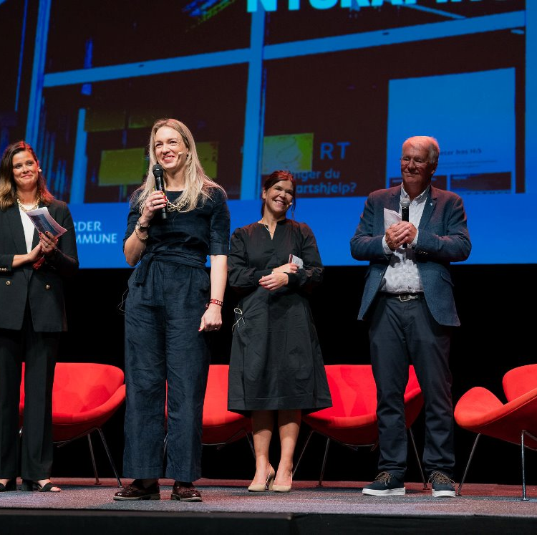
5
Styrets års-beretning

Slide 7
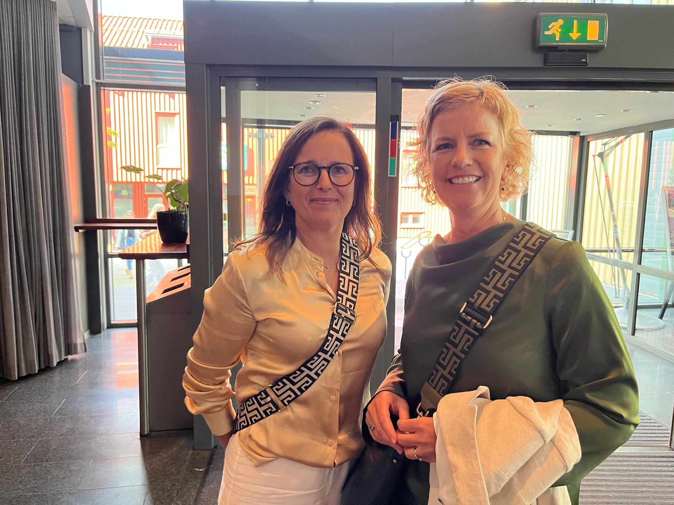
6
Fastsettelse av revidert årsregnskap.

Slide 8
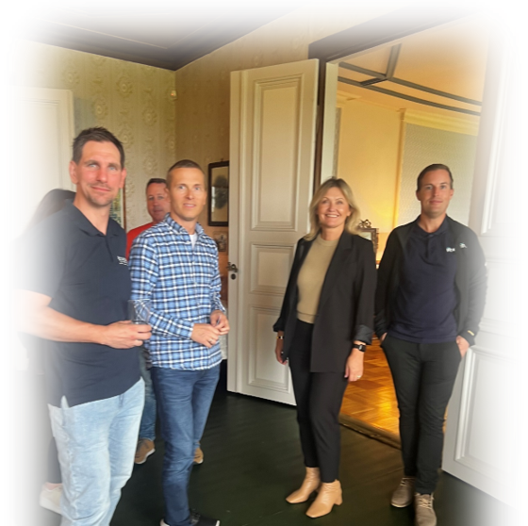
7
Fastsettelse av neste års kontingent og serviceavgift

Slide 9
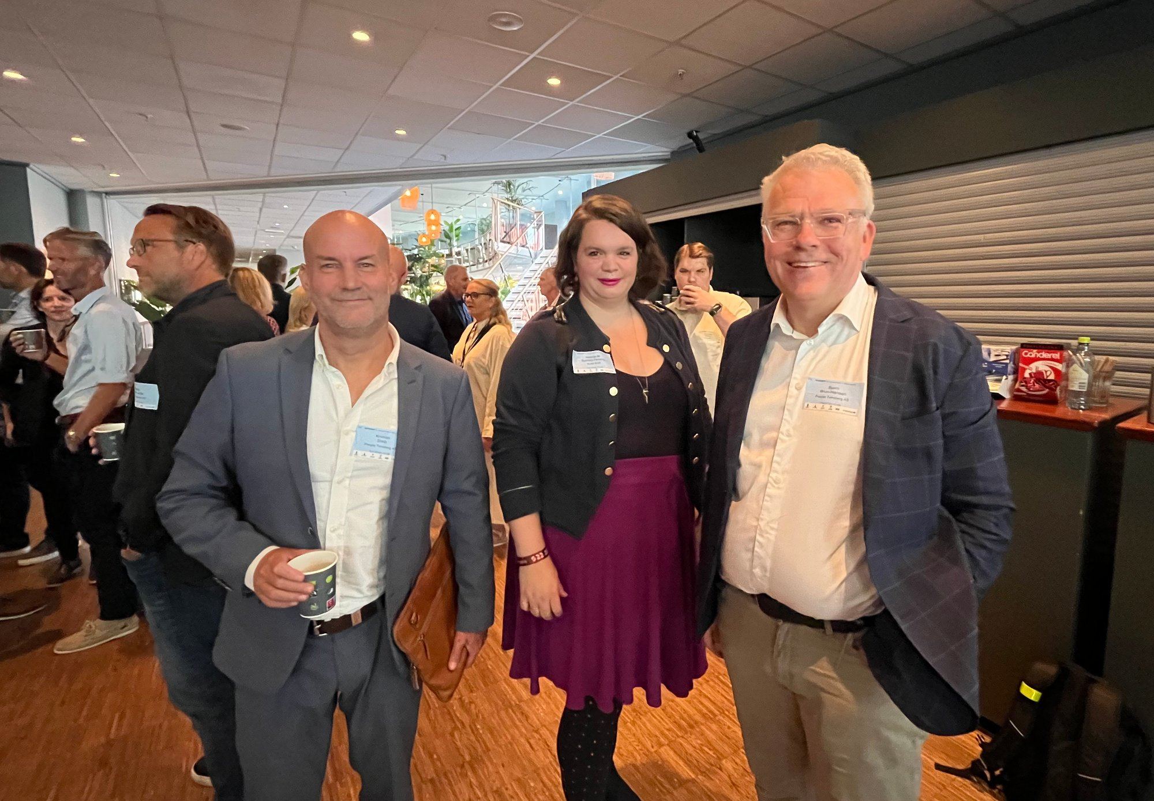
8
Valg av styre, herunder valg av styrets leder og nestleder blant dem som velges

Slide 10
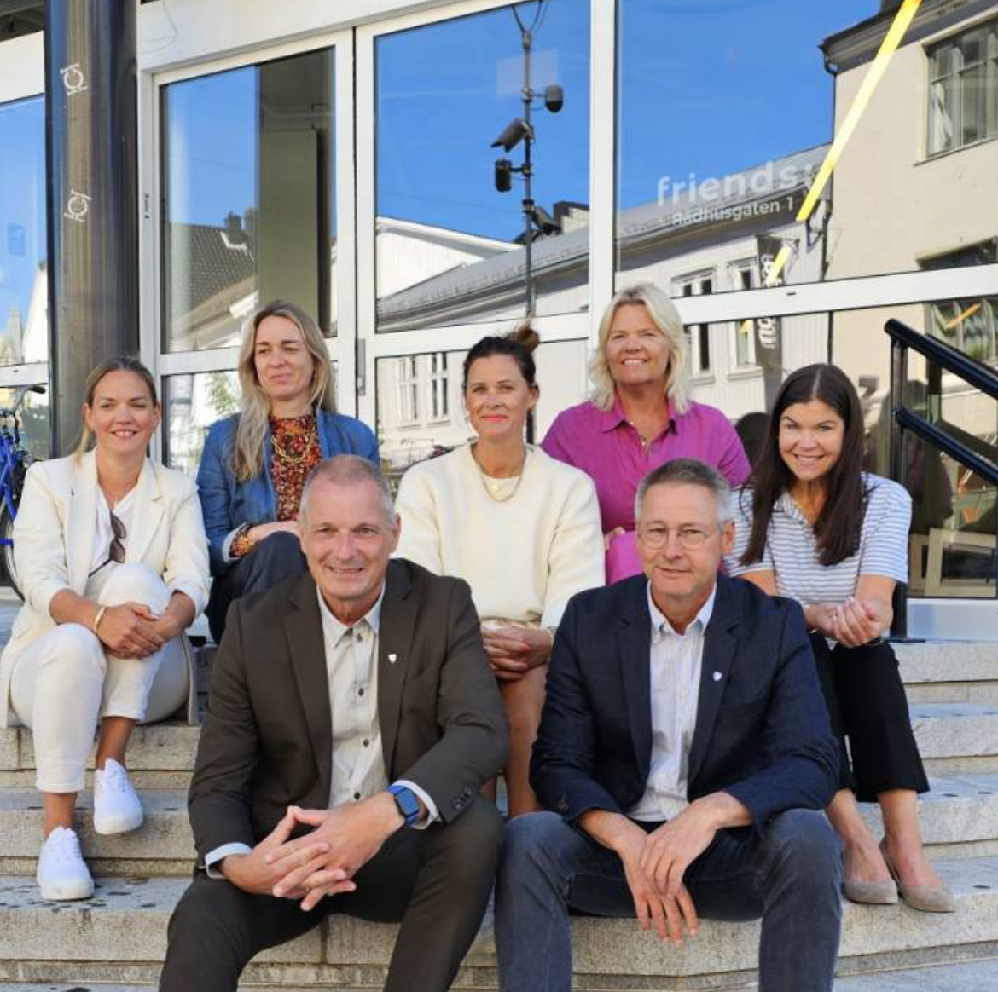
9
Valg av revisor

Slide 11
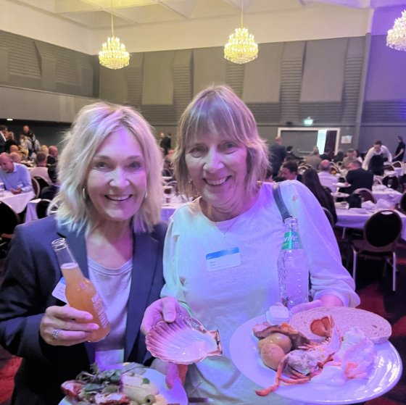
10
Valg av valgkomité

Slide 12
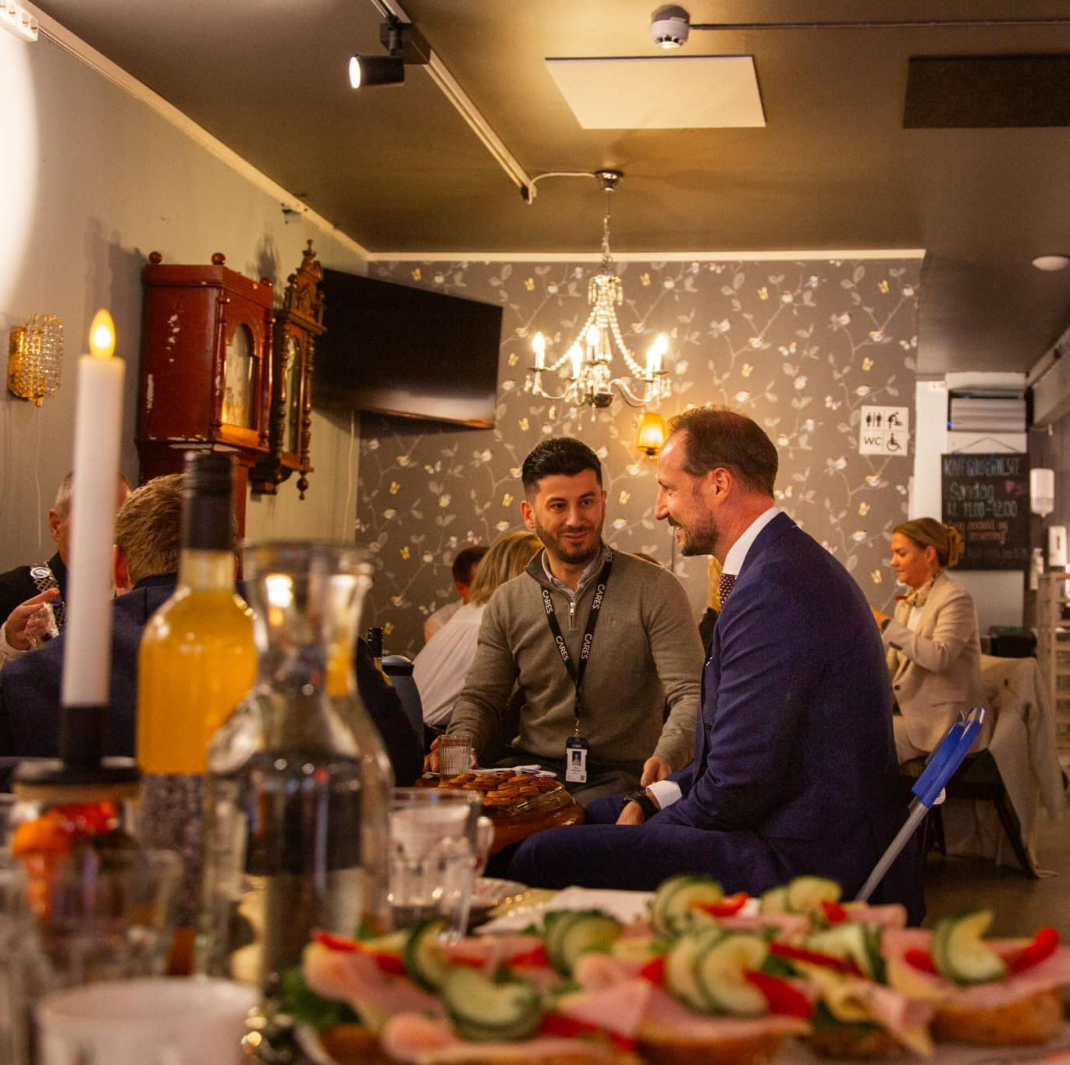
11
Saker som styret eller ett foreningsmedlem ønsker forelagt generalforsamlingen og som er innmeldt til styret innen 1. februar

Slide 13
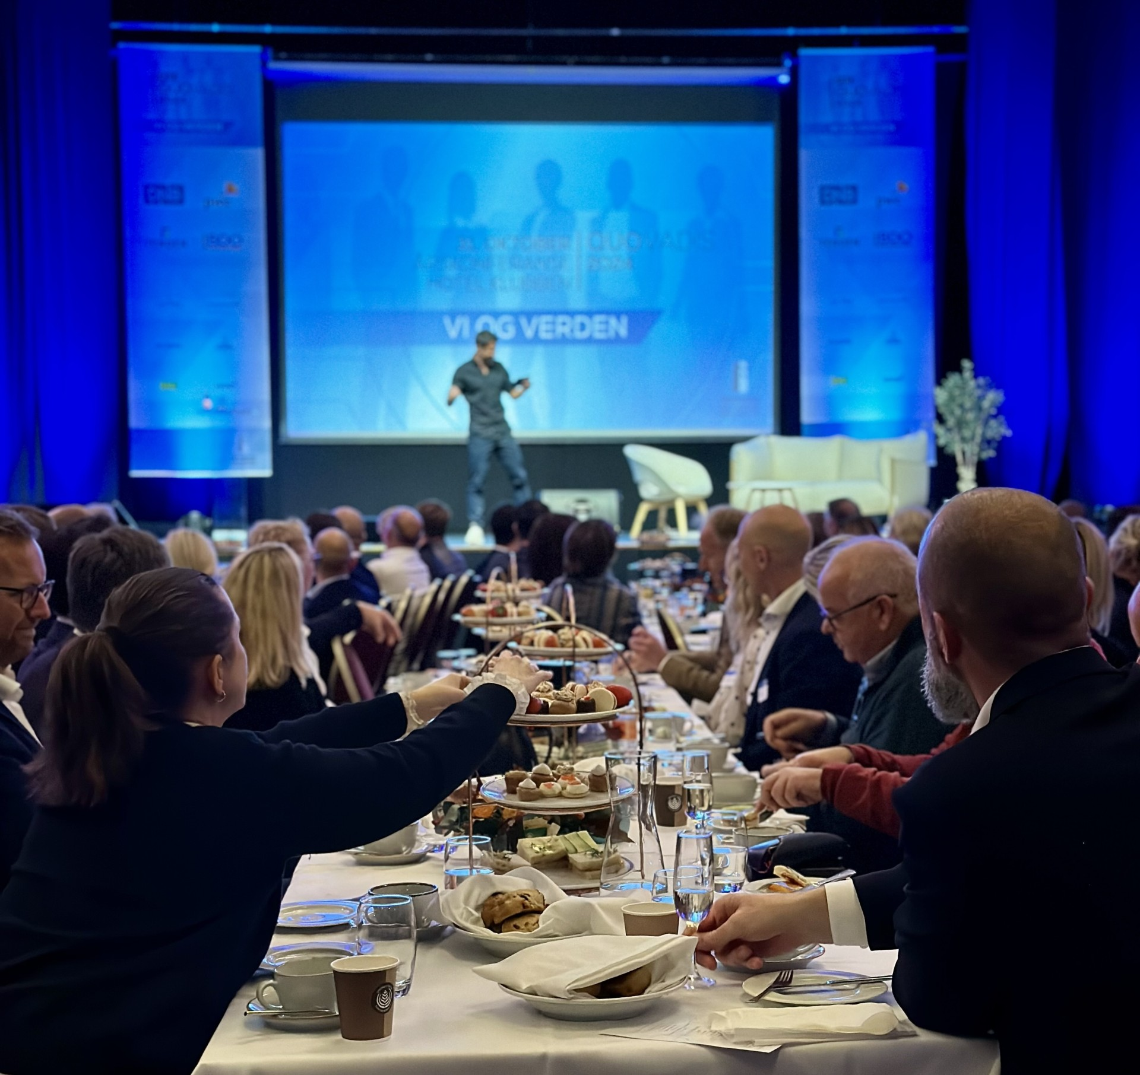
12
Generalforsamlingen skal behandle saker som er fastsatt i vedtektene for Stiftelsen Tønsberg Næringsforening Hjelpe- og Gavefond

Slide 14
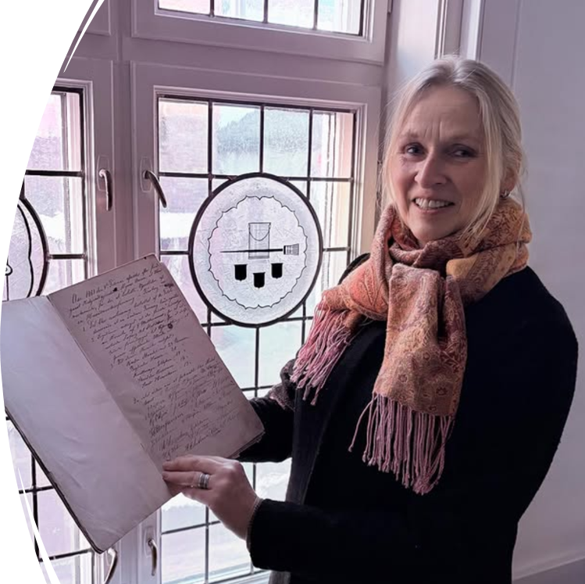
12
Stiftelsens årsberetning og revidert regnskap med revisjonsberetning fremlegges til orientering.
Valg av styre i stiftelsen i henhold til stiftelsens vedtekter §4.
Valg av valgkomitè i stiftelse

